Slide 1



Thứ Ba ngày 17 tháng 9 năm 2024
Đọc
Tiếng Việt
BÀI 2: THI NHẠC

Slide 3
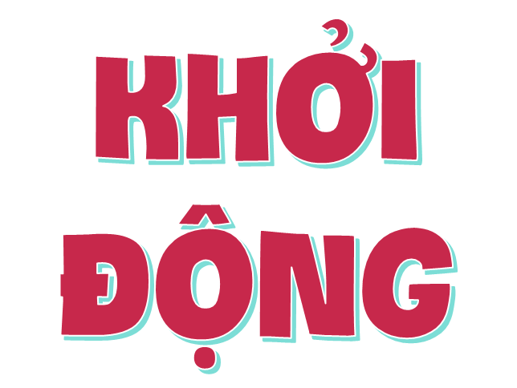

Slide 4


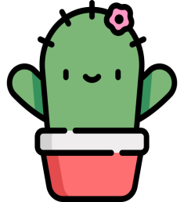
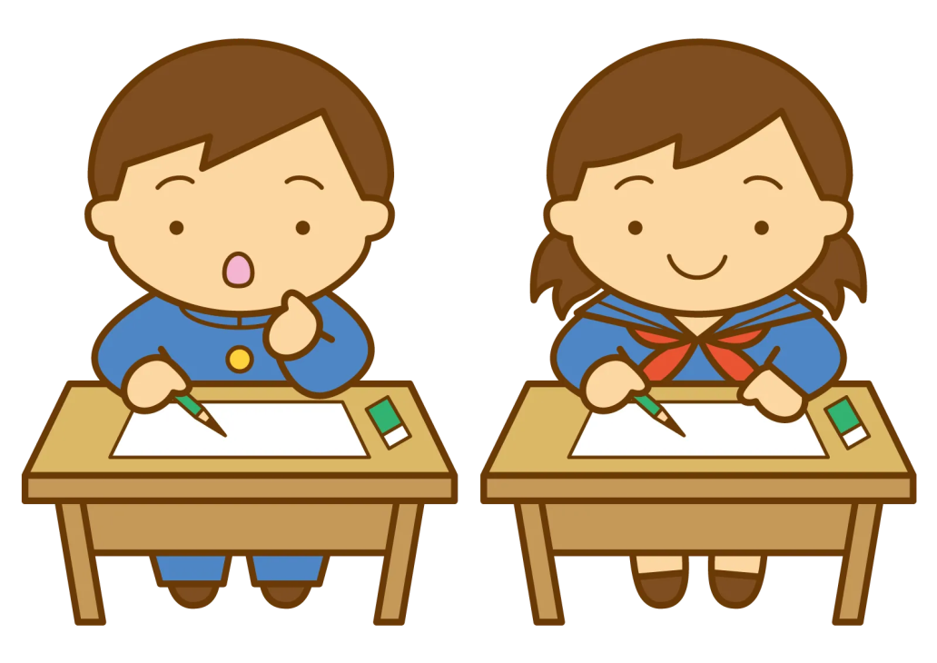
Kể về tiết mục văn nghệ đáng nhớ nhất mà em đã được xem hoặc tham gia
Tiết mục văn nghệ em nhớ nhất là gì?
Vì sao em nhớ nhất tiết mục đó?

Slide 5
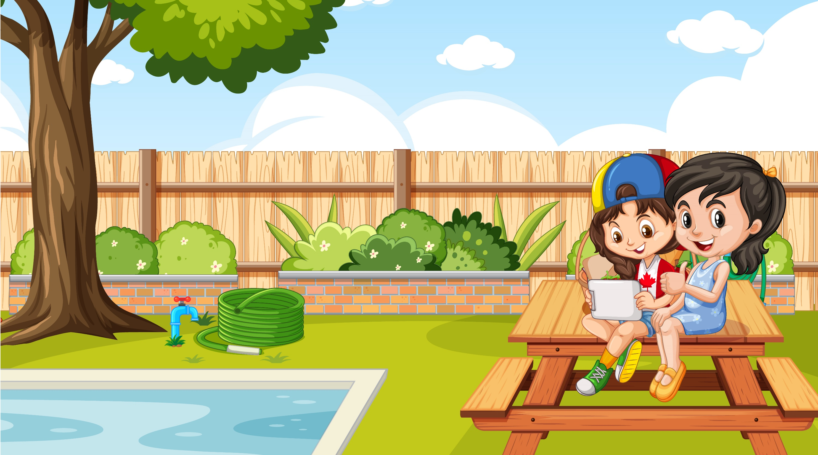


Slide 6
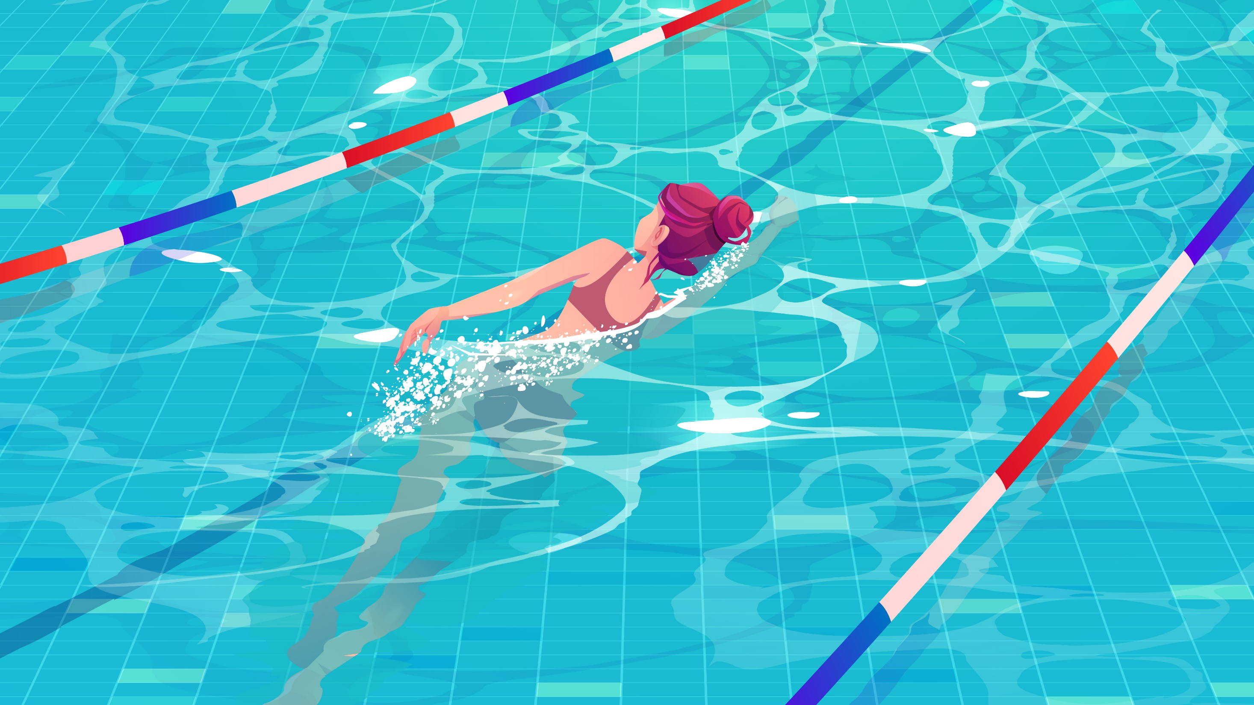
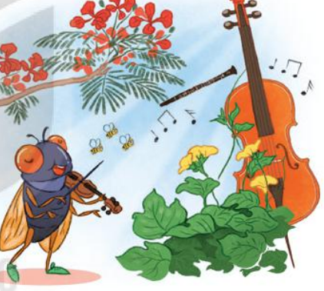
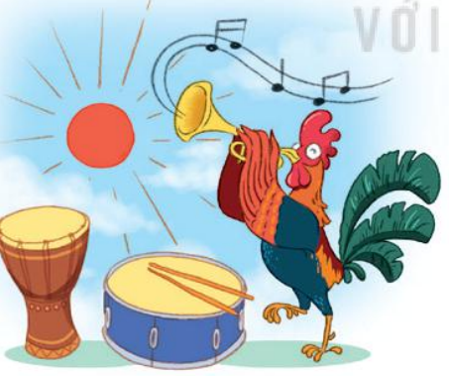
Đọc mẫu
Hôm nay là ngày thi tốt nghiệp của các học trò thầy giáo vàng anh.
Ve sầu được thầy mời trình bày tác phẩm trước tiên. Mặc áo măng tô trong suốt, đôi mắt nâu lấp lánh, đầy vẻ tự tin, ve sầu biểu diễn bản nhạc “Mùa hè”. Gian phòng tràn ngập âm thanh sáng chói. Tiếng vi-ô-lông réo rắt, tiếng cla-ri-nét trong sáng, xen-lô ấm áp,… Tiếng nhạc gợi màu hoa phượng đỏ rực, nắng sáng trắng, bầu trời xanh mênh mông. Bên hàng giậu, hoa mướp vàng và những cánh ong rù rì. Thầy giáo xúc động, cúi xuống ghi điểm.
Sau ve sầu, gà trống đĩnh đạc bước lên, kiêu hãnh ngẩng đầu với cái mũ đỏ chói. Gà mở đầu khúc nhạc “Bình minh” bằng tiết tấu nhanh, khỏe, đầy hứng khởi: Tờ-réc…Tờ-re-te-te-te… Phần cuối bản nhạc là niềm mãn nguyện khi thấy mặt trời lên rực rỡ. Tiết tấu trở nên vui nhộn khi gà sử dụng bộ gõ: Cục – cục!... Cục – cục!... Cục – cục!...

Slide 7
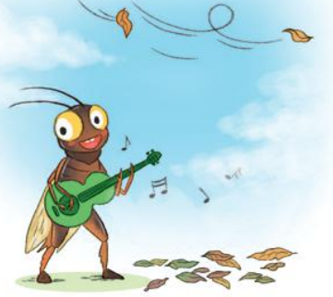
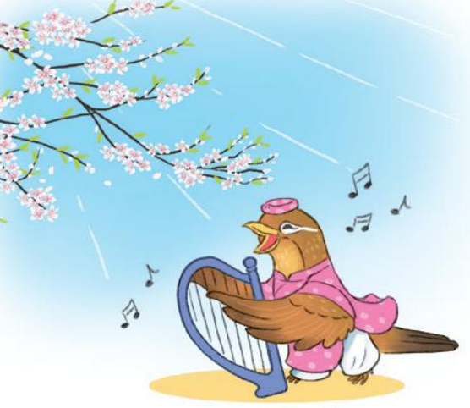
Đến lượt dế mèn. Dế bước chân ra khỏe khoắn và trang nhã trong chiếc áo nâu bóng. Bản nhạc “Mùa thu” gợi hình ảnh những chiếc lá khô xoay tròn, rơi rơi trong nắng. Tiếng gió xào xạc thầm thì với lá… Đôi mắt thầy vàng anh nhòa đi.
Trong tà áo dài tha thướt, họa mi trông thật dịu dàng, uyển chuyển. Bản nhạc “Mùa xuân” vang lên réo rắt, say đắm, rồi dần chuyển sang tiết tấu rạo rực, tưng bừng. Những giọt mưa xuân rơi trên đôi má nóng rực. Những chiếc mầm bật khỏi cành. Hoa đào rộ lên hoa mắt…
Thầy vàng ánh đứng dậy, vẻ nghiêm trang. Các học trò im lặng, hồi hộp.
- Thầy rất vui vì sự thành công của các em. Các em đã tạo dựng cho mình một phong cách độc đáo, không ai bắt chước ai. Cảm ơn các em đã cho thầy niềm vui này.
(Theo Nguyễn Phan Hách)

Slide 8

TỪ KHÓ
đôi mắt nâu lấp lánh
niềm mãn nguyện
réo rắt
vi-ô-lông
cla-ri-nét
xen-lô

Slide 9
Mặc áo măng tô trong suốt, đôi mắt nâu lấp lánh, đầy vẻ tự tin, ve sầu biểu diễn bản nhạc “Mùa hè”.
Gà mở đầu khúc nhạc “Bình minh” bằng tiết tấu nhanh, khỏe, đầy hứng khởi: Tờ-réc…Tờ-re-te-te-te…

Slide 10

1
Đoạn 1: Từ Hôm nay… lướt thướt ghi điểm
2
Đoạn 2: Từ Sau ve sầu… Cục – cục!...
3
Đoạn 3: Từ Đến lượt dế mèn…. nhòa đi
4
Đoạn 4: Từ Trong tà áo…. hoa mắt…
5
Đoạn 5: Còn lại

Slide 11

Đoạn 1
Hôm nay là ngày thi tốt nghiệp của các học trò thầy giáo vàng anh.
Ve sầu được thầy mời trình bày tác phẩm trước tiên. Mặc áo măng tô trong suốt, đôi mắt nâu lấp lánh, đầy vẻ tự tin, ve sầu biểu diễn bản nhạc “Mùa hè”. Gian phòng tràn ngập âm thanh sáng chói. Tiếng vi-ô-lông réo rắt, tiếng cla-ri-nét trong sáng, xen-lô ấm áp,… Tiếng nhạc gợi màu hoa phượng đỏ rực, nắng sáng trắng, bầu trời xanh mênh mông. Bên hàng giậu, hoa mướp vàng và những cánh ong rù rì. Thầy giáo xúc động, cúi xuống ghi điểm.
Notes:
HS nêu từ khó xong GV gõ ngay từ đó trên BÀI GIẢNG ĐANG TRÌNH CHIẾU luôn mà không cần phải thoát ra. (KHI ĐANG TRÌNH CHIẾU GV CLICK CHUỘT VÀO KHUNG TỪ KHÓ ĐỌC VÀ GÕ)

Slide 12
Đoạn 2
Sau ve sầu, gà trống đĩnh đạc bước lên, kiêu hãnh ngẩng đầu với cái mũ đỏ chói. Gà mở đầu khúc nhạc “Bình minh” bằng tiết tấu nhanh, khỏe, đầy hứng khởi: Tờ-réc…Tờ-re-te-te-te… Phần cuối bản nhạc là niềm mãn nguyện khi thấy mặt trời lên rực rỡ. Tiết tấu trở nên vui nhộn khi gà sử dụng bộ gõ: Cục – cục!... Cục – cục!... Cục – cục!...
Notes:
HS nêu từ khó xong GV gõ ngay từ đó trên BÀI GIẢNG ĐANG TRÌNH CHIẾU luôn mà không cần phải thoát ra. (KHI ĐANG TRÌNH CHIẾU GV CLICK CHUỘT VÀO KHUNG TỪ KHÓ ĐỌC VÀ GÕ)

Slide 13
Đoạn 3
Đến lượt dế mèn. Dế bước chân ra khỏe khoắn và trang nhã trong chiếc áo nâu bóng. Bản nhạc “Mùa thu” gợi hình ảnh những chiếc lá khô xoay tròn, rơi rơi trong nắng. Tiếng gió xào xạc thầm thì với lá… Đôi mắt thầy vàng anh nhòa đi.
Notes:
HS nêu từ khó xong GV gõ ngay từ đó trên BÀI GIẢNG ĐANG TRÌNH CHIẾU luôn mà không cần phải thoát ra. (KHI ĐANG TRÌNH CHIẾU GV CLICK CHUỘT VÀO KHUNG TỪ KHÓ ĐỌC VÀ GÕ)

Slide 14
Đoạn 4
Trong tà áo dài tha thướt, họa mi trông thật dịu dàng, uyển chuyển. Bản nhạc “Mùa xuân” vang lên réo rắt, say đắm, rồi dần chuyển sang tiết tấu rạo rực, tưng bừng. Những giọt mưa xuân rơi trên đôi má nóng rực. Những chiếc mầm bật khỏi cành. Hoa đào rộ lên hoa mắt…
Notes:
HS nêu từ khó xong GV gõ ngay từ đó trên BÀI GIẢNG ĐANG TRÌNH CHIẾU luôn mà không cần phải thoát ra. (KHI ĐANG TRÌNH CHIẾU GV CLICK CHUỘT VÀO KHUNG TỪ KHÓ ĐỌC VÀ GÕ)

Slide 15
Đoạn 5
Thầy vàng ánh đứng dậy, vẻ nghiêm trang. Các học trò im lặng, hồi hộp.
- Thầy rất vui vì sự thành công của các em. Các em đã tạo dựng cho mình một phong cách độc đáo, không ai bắt chước ai. Cảm ơn các em đã cho thầy niềm vui này.
Notes:
HS nêu từ khó xong GV gõ ngay từ đó trên BÀI GIẢNG ĐANG TRÌNH CHIẾU luôn mà không cần phải thoát ra. (KHI ĐANG TRÌNH CHIẾU GV CLICK CHUỘT VÀO KHUNG TỪ KHÓ ĐỌC VÀ GÕ)

Slide 16

LUYỆN ĐỌC TRONG NHÓM
Notes:
Có một số trường, họ sẽ ghép phần giải thích nghĩa của từ trong mục đọc đoạn luôn, nhưng vì nhóm không rõ các trường ntn, nên nhóm để phần giải thích nghĩa ở đây (GV kéo slide lên các đoạn theo quy trình trường mình giúp Cá nhé!)

Slide 17




LUYỆN ĐỌC TRƯỚC LỚP
Tiêu chí đánh giá
1. Đọc đúng.
2. Đọc to, rõ.
3. Đọc ngắt, nghỉ đúng chỗ.

Slide 18

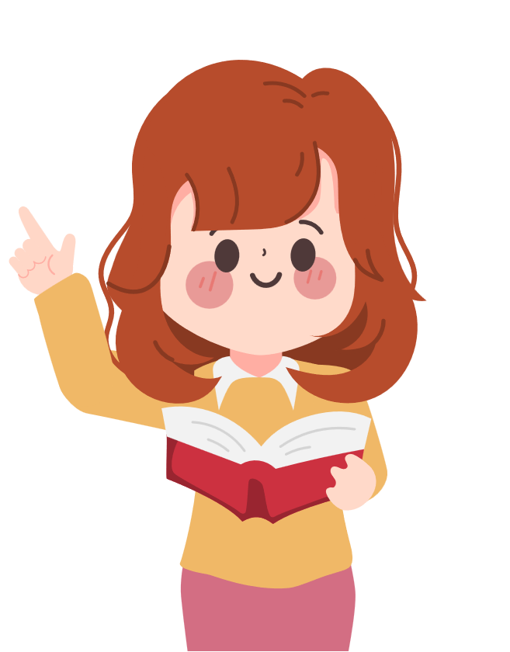
Trong bài đọc “Thi nhạc”, có từ nào em chưa hiểu nghĩa?

Slide 19





Tiết tấu: Nhịp điệu của âm nhạc.
Notes:
Có một số trường, họ sẽ ghép phần giải thích nghĩa của từ trong mục đọc đoạn luôn, nhưng vì em không rõ các trường ntn, nên em để phần giải thích nghĩa ở đây (GV kéo slide lên các đoạn theo quy trình trường mình giúp em nhé!)

Slide 20
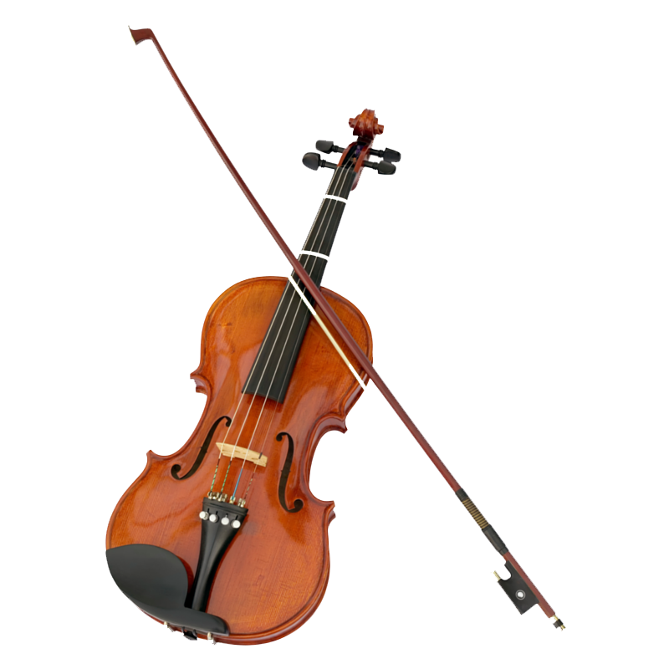
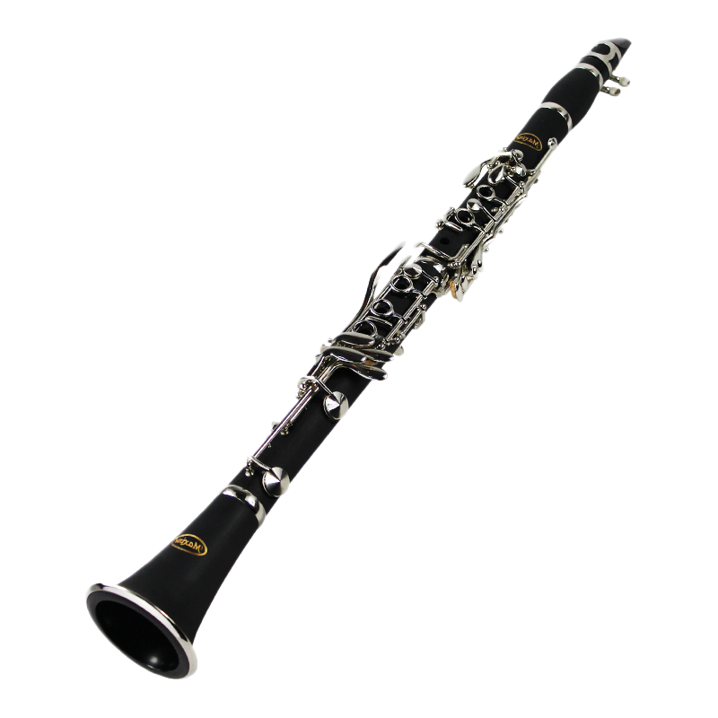
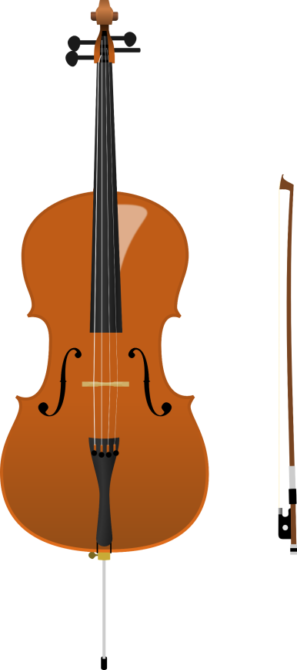
Vi-ô-lông, cla-ri-nét, xen-lô: Tên nhạc cụ.
Notes:
Có một số trường, họ sẽ ghép phần giải thích nghĩa của từ trong mục đọc đoạn luôn, nhưng vì em không rõ các trường ntn, nên em để phần giải thích nghĩa ở đây (GV kéo slide lên các đoạn theo quy trình trường mình giúp em nhé!)

Slide 21


Slide 22

1
Câu chuyện có những nhân vật nào? Những nhân vật đó có điểm gì giống nhau?
2
Giới thiệu về tiết mục của một nhân vật em yêu thích trong câu chuyện.
Vì sao thầy vàng anh rất vui và xúc động khi xem các học trò biểu diễn?
3
Tác giả muốn nói với chúng ta điều gì qua câu chuyện trên? Tìm câu trả lời đúng.
4

Slide 23


1. Câu chuyện có những nhân vật nào? Những nhân vật đó có điểm gì giống nhau?
Câu chuyện có 5 nhân vật: Thầy giáo vàng anh, ve sầu, gà trống, dế mèn, họa mi.
Những nhân vật này có điểm giống nhau là: yêu âm nhạc, say mê âm nhạc, biểu diễn hết mình…

Slide 24


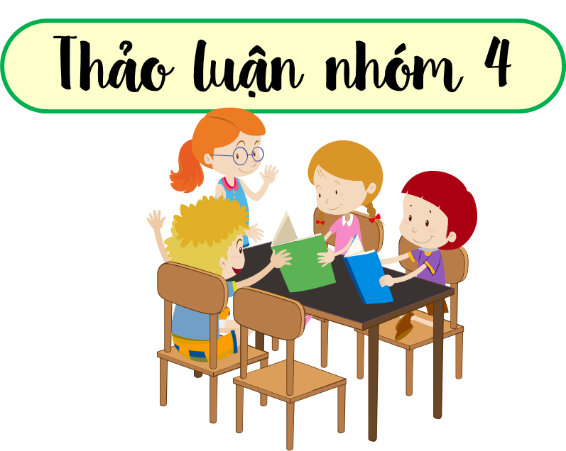
2. Giới thiệu về tiết mục của một nhân vật em yêu thích trong câu chuyện.
- Tên nhân vật
- Ngoại hình, trang phục của nhân vật
- Những hình ảnh được gợi ra từ bản nhạc mà nhân vật biểu diễn
TT | Giới thiệu tiết mục
1 | Nhân vật: Ngoại hình: Sự hấp dẫn của bản nhạc:
2
3
4

Slide 25
TT | Giới thiệu tiết mục
1
2
3
4
Nhân vật: ve sầu
Ngoại hình (diện mạo): áo măng tô trong suốt, đôi mắt nâu lấp lánh, đầy vẻ tự tin.
Sự hấp dẫn của bản nhạc: gian phòng tràn nhập âm thanh; tiếng vi-ô-lông réo rắt, tiếng cla-ri-nét trong sáng, tiếng xen-lô ấm áp; gợi màu hoa phượng đỏ rực, nắng sáng trắng, bầu trời xanh mênh mông, hoa mướp vàng bên bờ giậu, những cánh ong rù rì…
Nhân vật: gà trống
Ngoại hình (diện mạo): Đĩnh đạc bước lên, kiêu hãnh ngẩng đầu với các mũ đỏ chói.
Sự hấp dẫn của bản nhạc: bản nhạc có tiết tấu nhanh, khỏe, đầy hứng khởi “Tờ-réc…tờ-re-te-te-te…”, niềm mãn nguyện khi thấy mặt trời lên rực rỡ, tiết tấu vui nhộn khi sử dụng bộ gõ” Cục – cục! …Cục – cục…! Cục – cục! …
Nhân vật: dế mèn
Ngoại hình (diện mạo): Bước ra khỏe khoắn trong chiếc áo nâu óng.
Sự hấp dẫn của bản nhạc: gợi hình ảnh những chiếc lá khô xoay tròn, rơi rơi trong nắng, tiếng gió xào xạc thầm thì với lá.
Nhân vật: họa mi
Ngoại hình (diện mạo): Tà áo thướt tha, trông thật dịu dàng, uyển chuyển
Sự hấp dẫn của bản nhạc: Bản nhạc “vang lên réo rắt, say đắm, rồi dần chuyển sang tiết tấu rạo rực, tưng bừng; những giọt mưa xuân rơi trên đôi má nóng rực, những chiếc mầm bật khỏi cành; hoa đào rộ lên hoa mắt…

Slide 26

3. Vì sao thầy vàng anh rất vui và xúc động khi xem các học trò biểu diễn?
Thầy vàng anh rất vui vì các tiết mục biểu diễn của học trò đều hay và đặc biệt; vì mỗi người đã tạo dựng cho mình một phong cách độc đáo, không ai bắt chước ai như lời thầy vàng anh phát biểu ở cuối câu chuyện: Thầy rất vui vì sự thành công của các em….

Slide 27

Tác giả muốn nói với chúng ta điều gì qua câu chuyện trên? Tìm câu trả lời đúng.
A. Nhiều loài vật có tiếng kêu, tiếng gáy, tiếng hót rất hay.
B. Thế giới của các loài vật muôn màu, muôn vẻ.
C. Mỗi người hãy tạo cho mình nét đẹp riêng.
D. Muốn hát hay, đàn giỏi phải tập luyện chăm chỉ.

Slide 28




Theo em, nội dung chính của bài như thế nào?
Câu chuyện muốn nói với chúng ta rằng việc mỗi người tạo được nét riêng, độc đáo chính là phát huy thế mạnh, khả năng riêng của mình; Tạo được nét riêng là ghi dấu ấn, tên tuổi của mình trong lòng mọi người; Tạo được nét riêng của mỗi người trong một tập thể sẽ làm cho tập thể có nhiều thế mạnh…

Slide 29


Slide 30
Theo em, giọng đọc của bài đọc như thế nào?

Slide 31

Giọng đọc toàn bài diễn cảm
Nhấn giọng ở những từ ngữ thể hiện những tình tiết câu chuyện bất ngờ hoặc từ ngữ thể hiện tâm trạng, cảm xúc của nhân vật trong câu chuyện
-

Slide 32

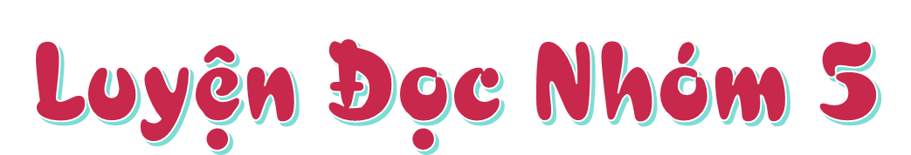

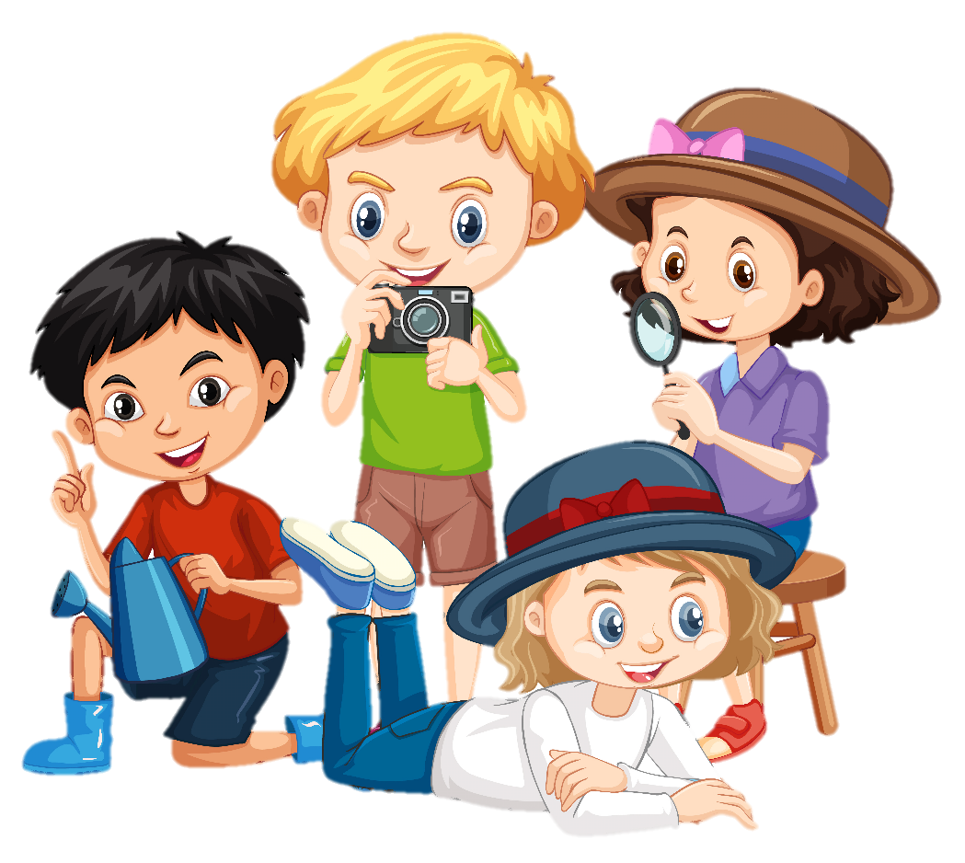



Yêu Cầu
Phân công đọc từng đoạn
Tất cả thành viên đều đọc.
Tiêu chí đánh giá
1. Đọc đúng.
2. Đọc to, rõ.
3. Đọc ngắt, nghỉ đúng chỗ.

Slide 33



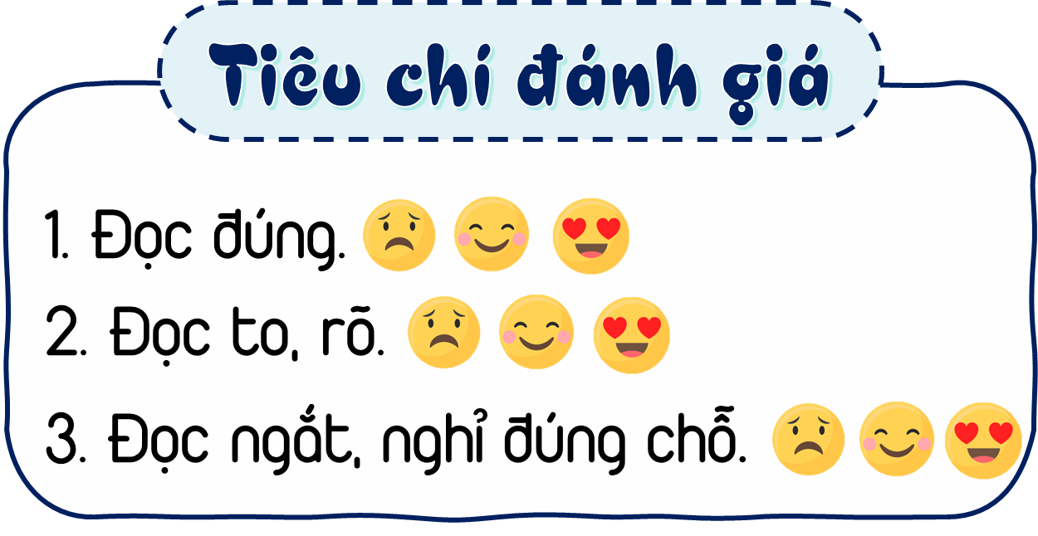

Slide 34

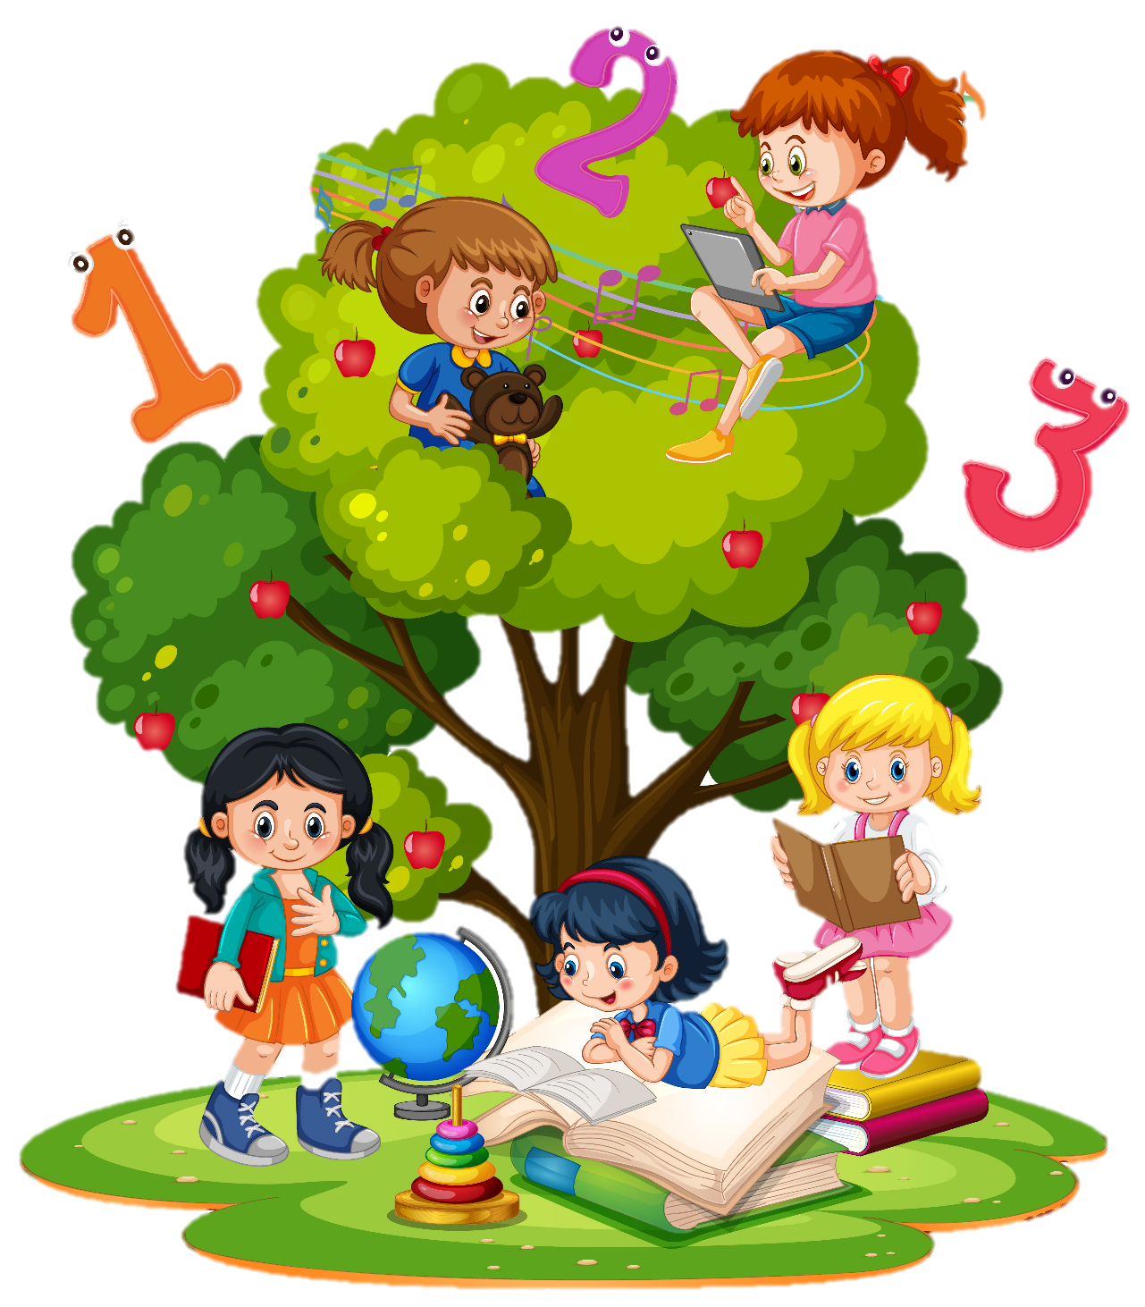
Notes:
GV nhập vào luôn tên nhóm lúc trình chiếu bài

Slide 35


Slide 36
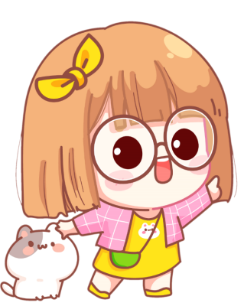
1. Tìm danh từ trong các câu dưới đây:
a. Sau ve sầu, gà trống đĩnh đạc bước lên, kiêu hãnh ngẩng đầu với cái mũ đỏ chói.
b. Dế bước ra khỏe khoắn và trang nhã trong chiếc áo nâu óng.
c. Trong tà áo dài tha thướt, họa mi trông thật dịu dàng, uyển chuyển.
ve sầu
gà trống
đầu
cái mũ
Dế
chiếc áo
tà áo dài
họa mi
Câu | Danh từ
a
b
c

Slide 37

Đặt 1 – 2 câu về nhân vật yêu thích trong bài đọc Thi nhạc. Chỉ ra danh từ trong câu em đặt.
Ví dụ
Đặt câu: Chú gà trống với cái mũ đỏ chói đã biểu diễn khúc nhạc “Bình minh” thật đặc sắc.
Danh từ: chú gà trống, cái mũ, khúc nhạc.

Slide 38



